Slide 1
Узлы позиционера в составе Клепального комплекса

Slide 2
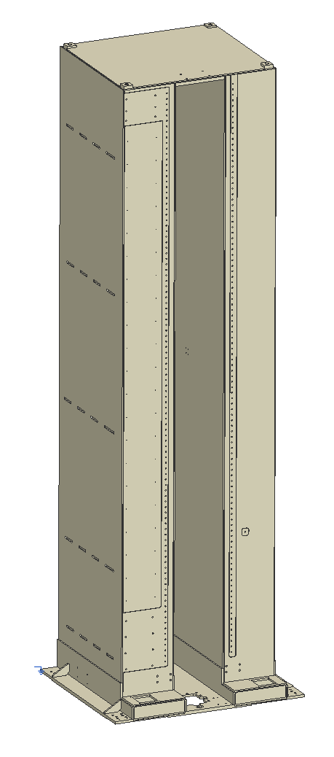
Сварной каркас колонны позиционера. Общий вид
«Сварной каркас» узел состоящий из 10 деталей.
Общие допуски по ГОСТ 30893.2-mK
Подготовка соединений под сварку по ГОСТ ISO 9692-1-2016
Обозначение сварных соединений по ГОСТ Р ИСО 2553-2022, система А
Сварные швы контролировать ультразвуковым методом по ГОСТ Р ИСО 17640-2016, уровень контроля А
Все детали сборки изготавливаются из стального проката марки 17ГС ГОСТ 19281-2014 толщиной от 8 до 35 мм (допускается замена на сталь марки 10ХСНД)
Акционерное общество «Центр научно-технических услуг «ЦАГИ»

Slide 3
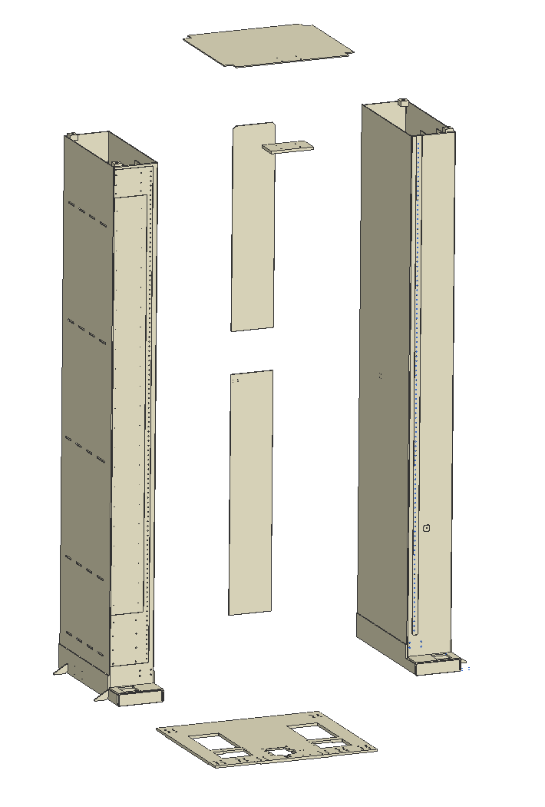
Детали сварной конструкции
6
Габаритные размеры деталей сварных заготовок
1
№ | Длина | Ширина | Толщина | Кол-во
1 | См. следующий слайд | 920 | 60 | 2
2 | 2150 | 1860 | 35 | 1
3 | 560 | 3055 | 12 | 1
4 | 560 | 2605 | 12 | 1
5 | 560 | 300 | 35 | 1
6 | 1725 | 1537 | 12 | 1
5
3
4
2
Акционерное общество «Центр научно-технических услуг «ЦАГИ»

Slide 4
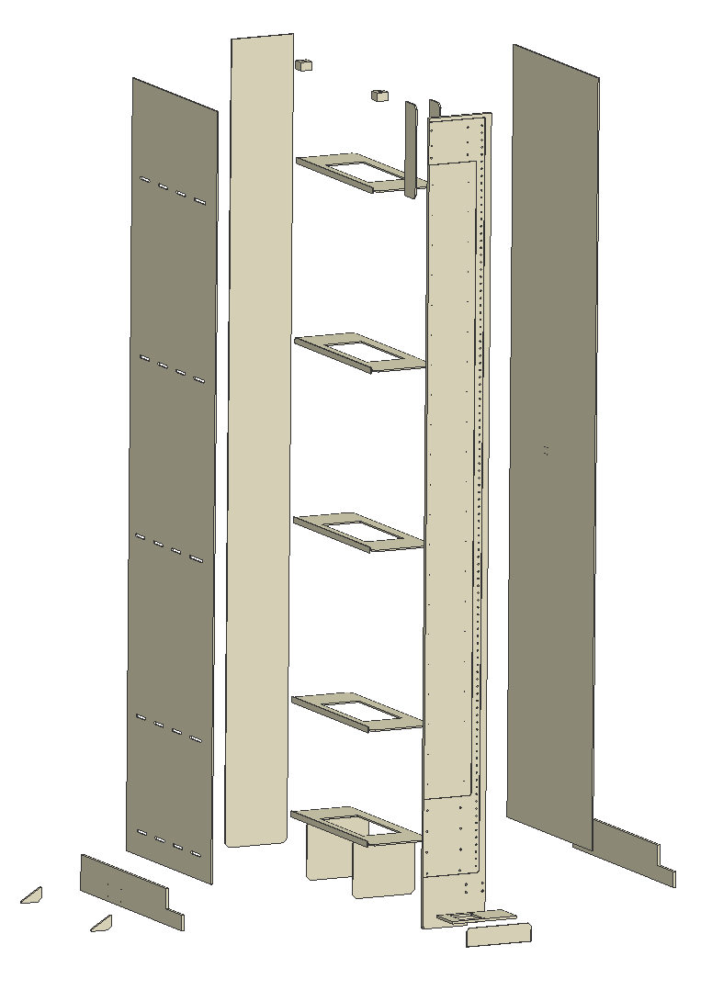
Детали сварной конструкции
13
1
Габаритные размеры деталей сварных заготовок
12
2
№ | Длина | Ширина | Толщина | Кол-во
1 | 566 | 6750 | 12 | 1
2 | 1562 | 6450 | 12 | 1
3 | 558 | 1513 | 12 | 5
4 | 566 | 497 | 12 | 2
5 | 300 | 1860 | 25 | 1
6 | 120 | 185 | 20 | 2
7 | 155 | 590 | 12 | 1
8 | 300 | 1860 | 25 | 1
9 | 285 | 590 | 20 | 1
10 | 556 | 6766 | 35 | 1
11 | 1562 | 6450 | 12 | 1
12 | 190 | 786 | 12 | 2
13 | 110 | 110 | 70 | 2
3
11
10
4
9
5
8
6
7
Акционерное общество «Центр научно-технических услуг «ЦАГИ»

Slide 5
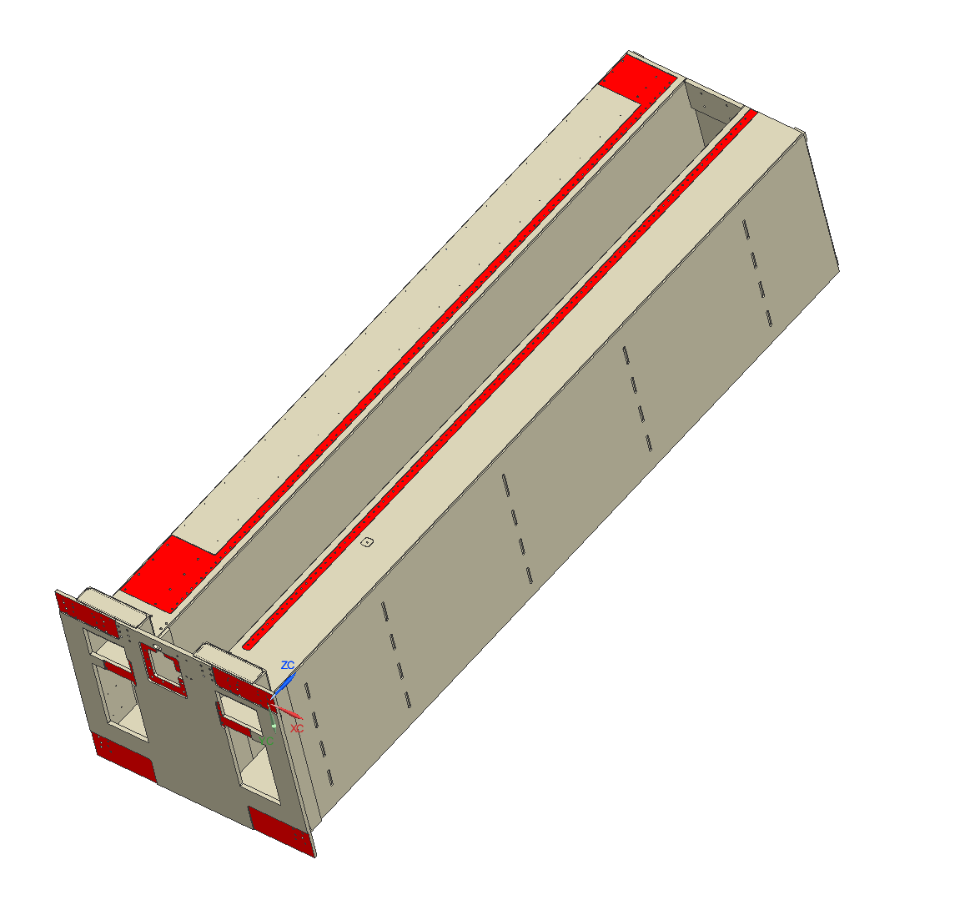
Дополнительная обработка сварной конструкции
После окончания сварных работ «Сварной каркас колонны позиционера» требует дополнительной фрезерной обработки для получения требуемых размеров (выделены красным), шероховатость обрабатываемых поверхностей – Ra 3.2
.
Дополнительно потребуется разделка классных отверстий с позиционным допуском 0.3.
Габаритные размеры сварной детали (ДШВ): 2150х1860х6780 мм.
Акционерное общество «Центр научно-технических услуг «ЦАГИ»

Slide 6
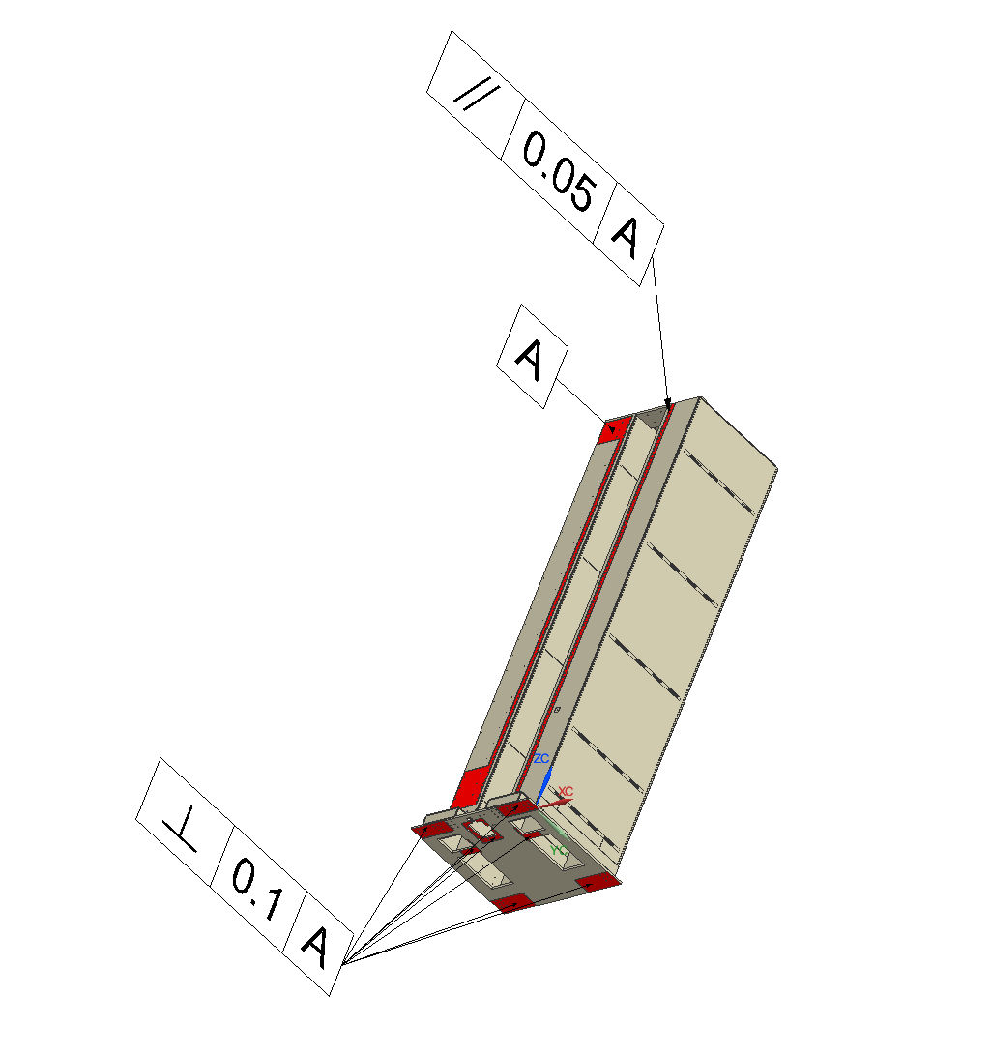
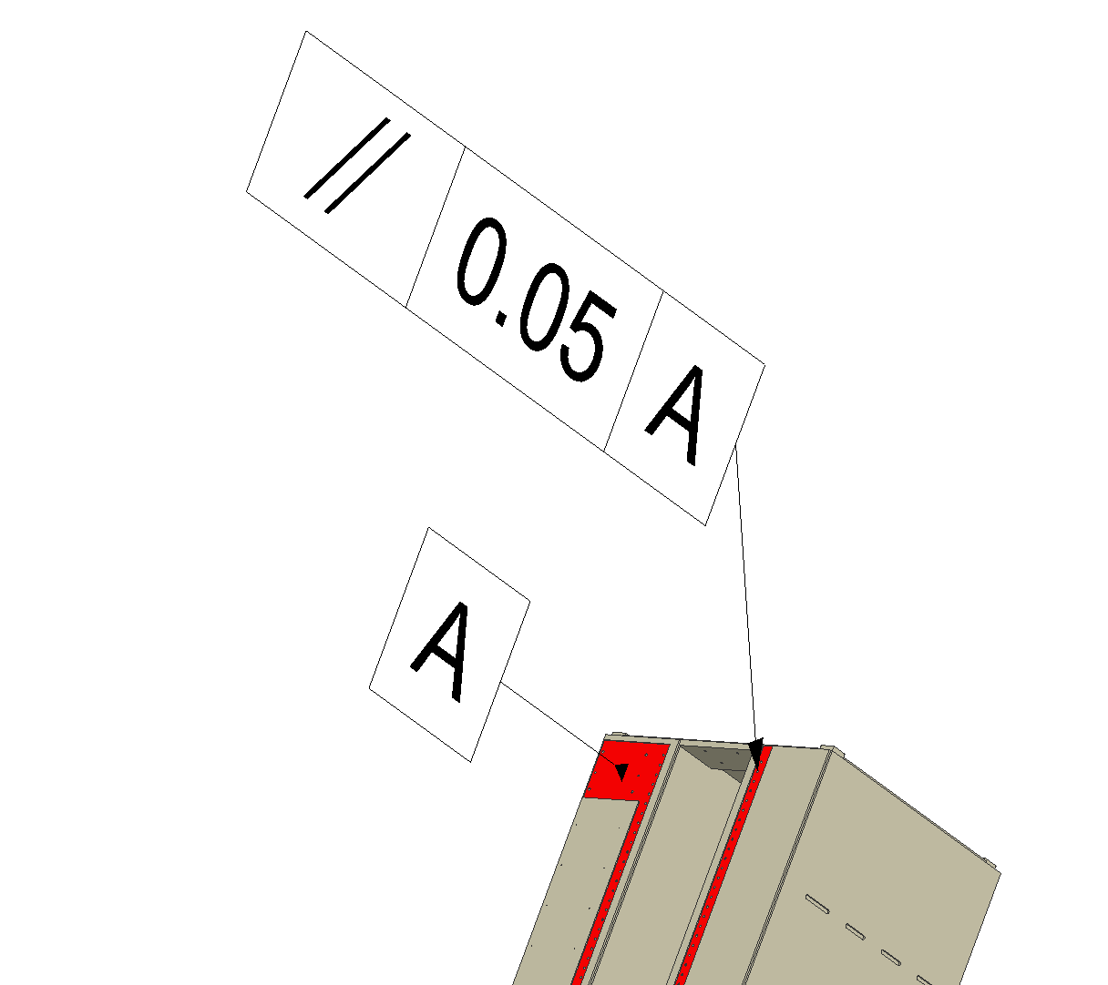
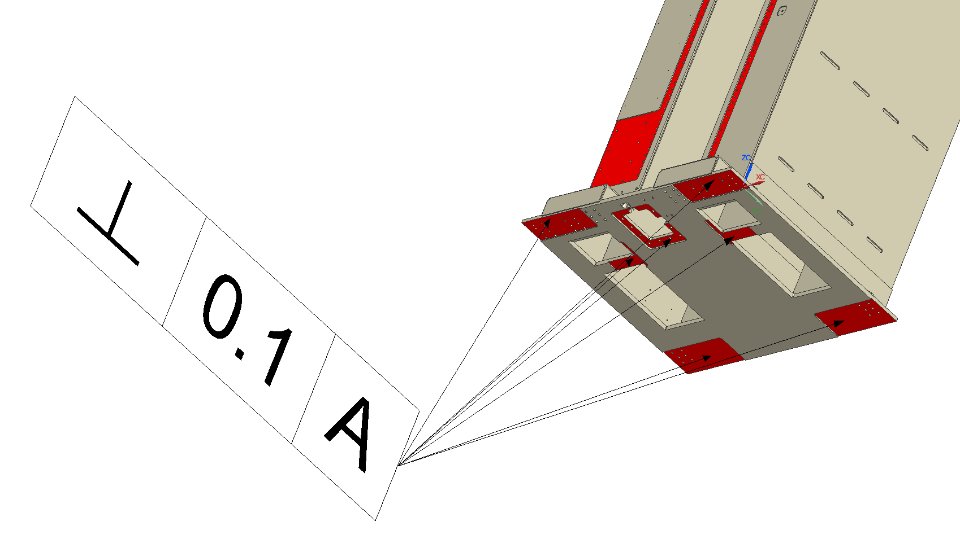
Требования по допуску формы и расположения
Акционерное общество «Центр научно-технических услуг «ЦАГИ»

Slide 7
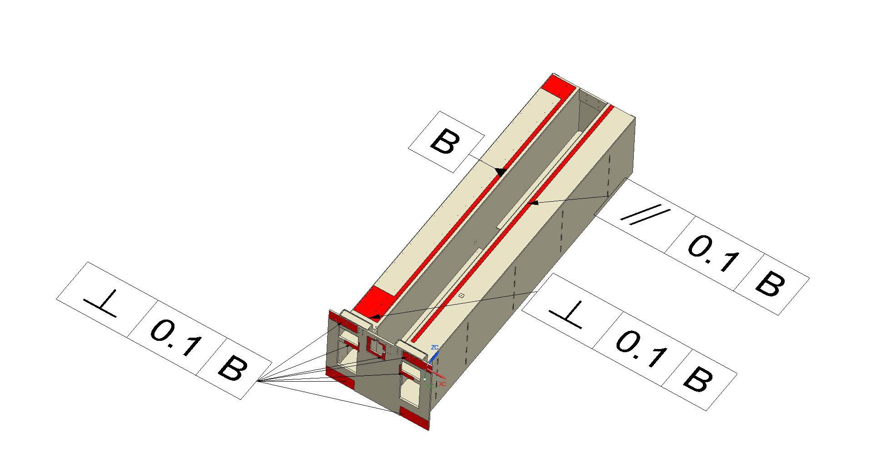
Требования по допуску формы и расположения
Акционерное общество «Центр научно-технических услуг «ЦАГИ»

Slide 8
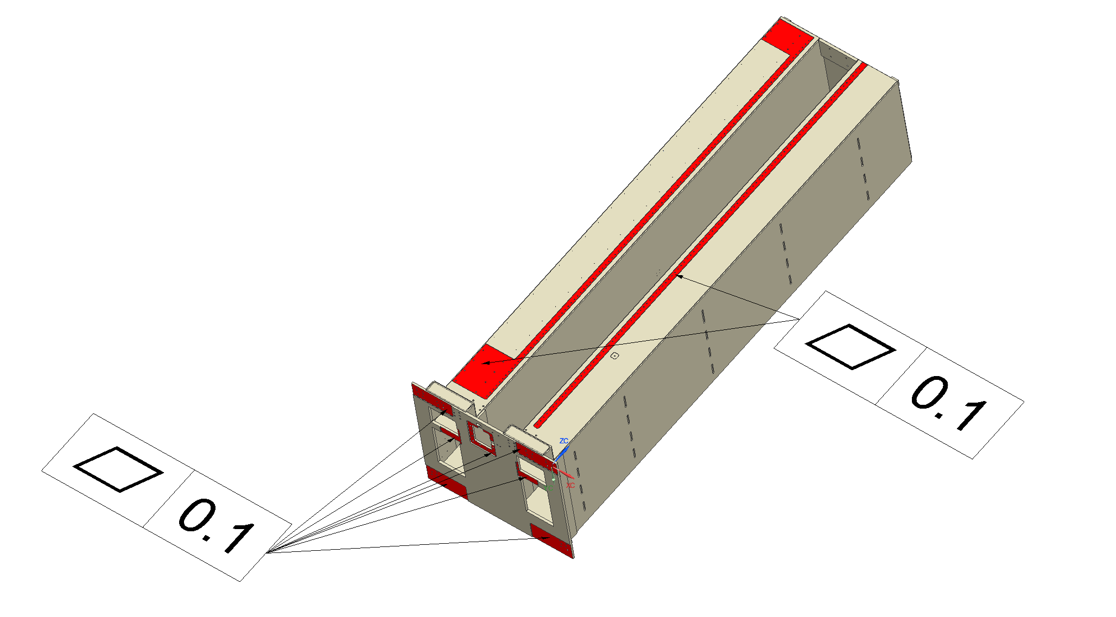
Требования по допуску формы и расположения
Акционерное общество «Центр научно-технических услуг «ЦАГИ»

Slide 9
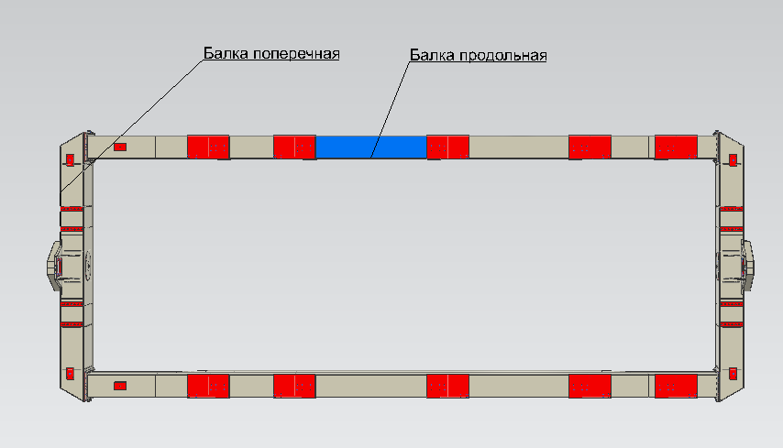
Сварной каркас рабочей рамы. Общий вид
Рабочая рама состоит из 38 элементов:
- Балка поперечная - 2шт (ДШВ-4680х420х1090 мм)
- Балка продольная - 2шт (ДШВ- 11030х520х760 мм)
- Вспомогательные элементы- 34шт
Общие допуски по ГОСТ 30893.2-mK
Подготовка соединений под сварку по ГОСТ ISO 9692-1-2016
Обозначение сварных соединений по ГОСТ Р ИСО 2553-2022, система А
Сварные швы контролировать ультразвуковым методом по ГОСТ Р ИСО 17640-2016, уровень контроля А
Все детали сборки изготавливаются из стального проката марки 17ГС ГОСТ 19281-2014 толщиной от 8 до 35 мм

Slide 10
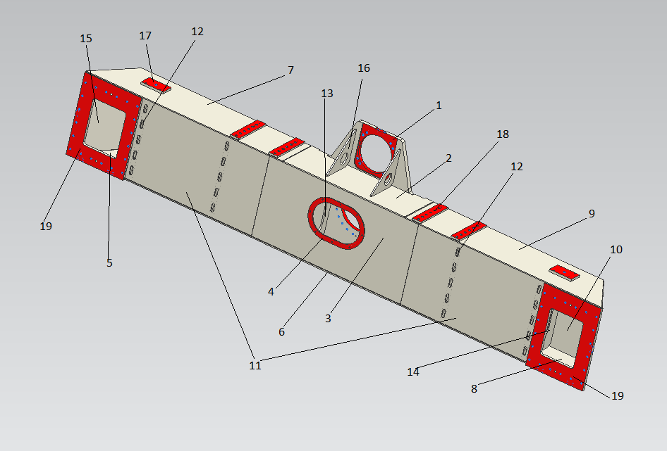
Балка поперечная
Габаритные размеры деталей сварных заготовок
№ | Длина | Ширина | Толщина | Кол-во
1 | 960 | 1078 | 40 | 1
2 | 1100 | 420 | 10 | 1
3 | 1350 | 688 | 10 | 1
4 | 500 | 350 | 12 | 1
5 | 1775 | 424 | 8 | 1
6 | 1100 | 426 | 10 | 1
7 | 1833 | 420 | 8 | 1
8 | 1776 | 424 | 8 | 1
9 | 1785 | 420 | 8 | 1
10 | 1615 | 688 | 8 | 2
11 | 1137 | 688 | 8 | 2
12 | 650 | 40 | 6 | 4
13 | 688 | 360 | 12 | 2
14 | 688 | 378 | 12 | 4
15 | 688 | 465 | 8 | 2
16 | 310 | 310 | 12 | 2
17 | 200 | 120 | 25 | 2
18 | 400 | 80 | 20 | 4
19 | 706 | 516 | 30 | 2

Slide 11
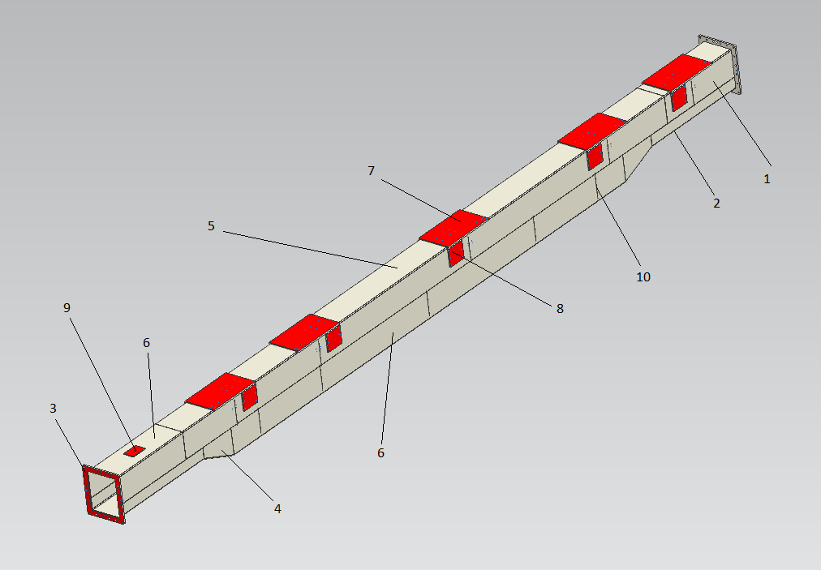
Балка продольная
Габаритные размеры деталей сварных заготовок
№ | Длина | Ширина | Толщина | Кол-во | Примечание
1 | 1074 | 1197 | 5 | 1 | раскрой
2 | 8580 | 1073 | 5 | 1 | раскрой
3 | 6980 | 1073 | 5 | 1 | раскрой
4 | 1022 | 355 | 5 | 2 | раскрой
5 | 1497 | 673 | 5 | 2 | раскрой
6 | 1197 | 1073 | 5 | 1 | раскрой
7 | 620 | 520 | 25 | 2
8 | 730 | 420 | 25 | 5
9 | 240 | 241 | 25 | 5
10 | 210 | 140 | 15 | 1
11 | 390 | 360 | 5 | 10

Slide 12
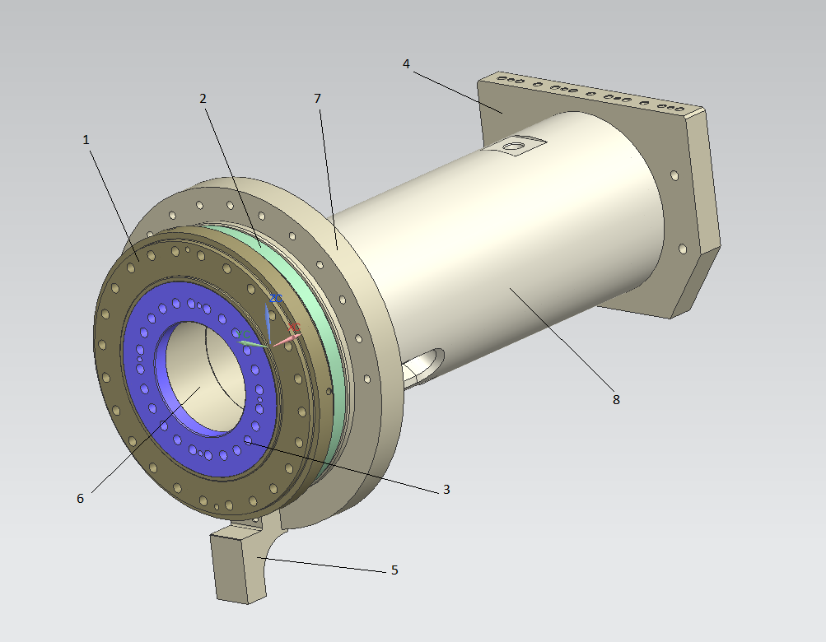
Узел крепления рамы А
Габаритные размеры деталей
№ | Диаметр (длина) | Ширина | Толщина | Кол-во
1 | 505 | 62 | - | 1
2 | 478 | 30 | - | 1
3 | 345 | 30 | - | 1
4 | (460) | 370 | 50 | 1
5 | (154) | 116 | 70 | 1
6 | 460 | 110 | - | 1
7 | 600 | 145 | - | 1
8 | 320 | 834 | - | 1

Slide 13
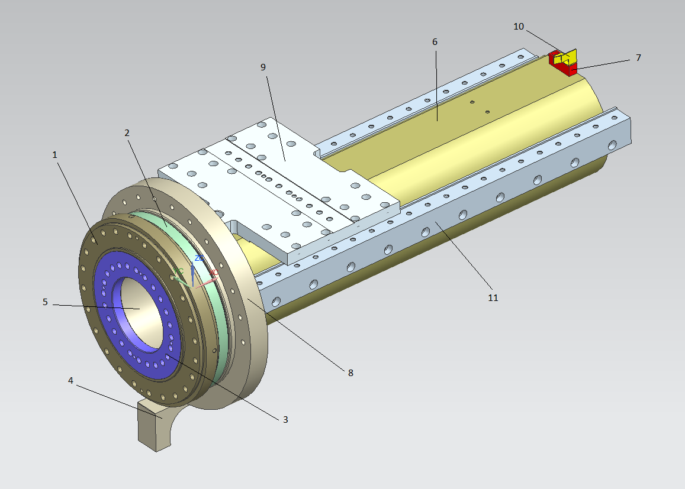
Узел крепления рамы С
Габаритные размеры деталей
№ | Диаметр(длина) | Ширина | Толщина | Кол-во
1 | 505 | 62 | - | 1
2 | 478 | 30 | - | 1
3 | 345 | 30 | - | 1
4 | (154) | 116 | 70 | 1
5 | 460 | 110 | - | 1
6 | 320 | 1206 | - | 1
7 | (80) | 30 | 25 | 1
8 | 600 | 145 | - | 1
9 | (511) | 413 | 40 | 1
10 | (120) | 70 | 2 | 1
11 | (1200) | 80 | 65 | 2

Slide 14
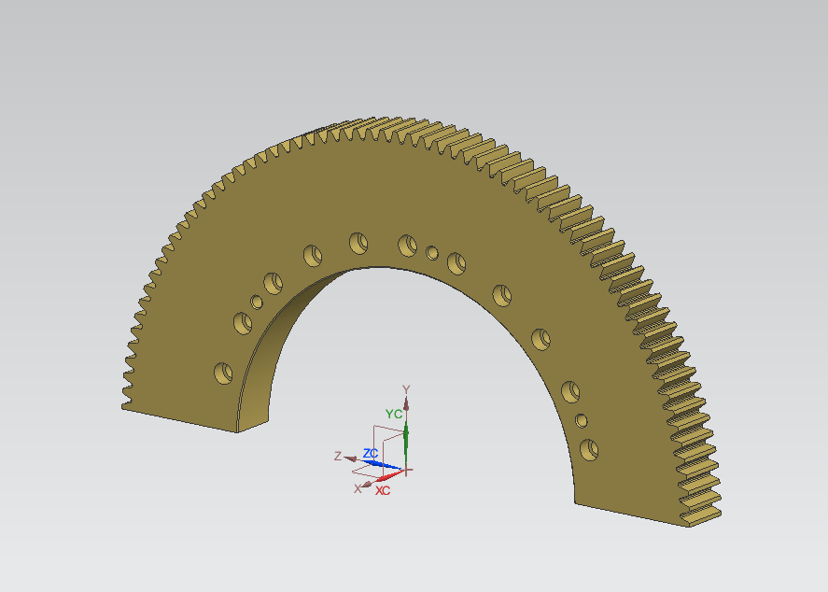
Привод А
Зубчатое прямозубое колесо
m – 6
Z – 133
Zn – 66

